Slide 1

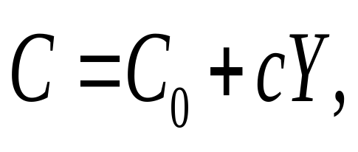
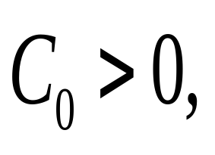
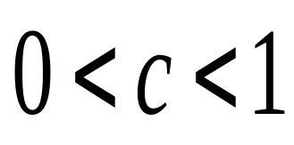
第四章 消费和储蓄
第一节 凯恩斯的消费函数理论及其经验证据
1.凯恩斯内省的消费函数
凯恩斯关于消费函数的猜测:
(i) 消费取决于当期绝对收入水平,而与利率水平关系不大。
(ii)边际消费倾向的大小介于0和1之间。
(iii)平均消费倾向随着收入的增加而下降。
基于猜测的消费函数的数学表述:

Slide 2
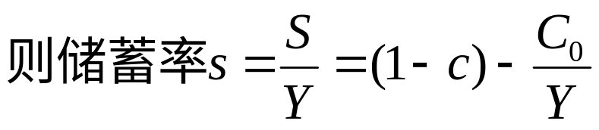

其中,
•推论: 随着人们收入的增加,国民储蓄率将上升。
[说明]:
2.凯恩斯消费函数的经验证据
短期
验证结论: (i)收入高的家庭消费更多,同时收入高的家庭储蓄也更多。
(ii) 高收入家庭将其收入中的较大的份额用于储蓄。

Slide 3
=>短期证据支持凯恩斯消费函数理论
长期:
验证结论: 库茨涅兹的反论
1869---1938年平均储蓄倾向经验数据
十年期
APS
十年期
APS
1869-1878
0.14
1904-1913
0.13
1874-1883
0.14
1909-1918
0.13
1879-1888
0.15
1914-1923
0.11
1884-1893
0.16
1919-1928
0.11
1889-1898
0.15
1924-1933
0.6
1894-1903
0.15
1929-1938
0.1
1899-1908
0.14

Slide 4
=>从1869—1878年十年期到1919—1928 年十年期,国民收
入增加了七倍多,而根据上表可知APS仅在0.11与0.16
这一狭窄范围波动,这与凯恩斯消费函数的推论相矛盾。
消费之迷
问题: 为什么凯恩斯消费函数得到短期经验研究的证明, 但却与
长期经验研究相悖?
解释:
(i) 基于家庭跨时期选择的持久收入理论。
(ii)
基于家庭跨时期选择的生命周期理论。

Slide 5

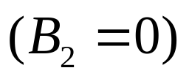

基本假设：
第二节 家庭关于消费和储蓄的跨时期选择
(i) 家庭只生产一种“综合商品”Q, 其价格为1。
=> 以实物经济为研究背景,商品Q为计价单位。
(ii) 家庭通过金融资产市场实现消费的跨时期选择。
=>通过积累债券将现在收入移至未来消费,而通过负债将未来收入
移至现在消费。
(iii) 家庭生活于两个时期, 即时期1和时期2。
(iv) 家庭既没有从上一代接受资产
, 也没有留给下一代资产
,但也没有负债死亡( 不会小于0 )。

Slide 6








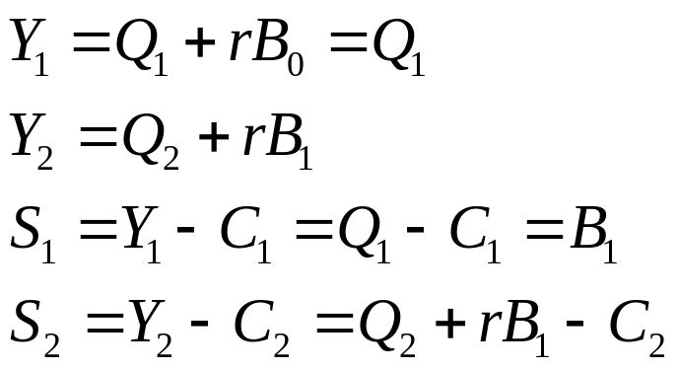
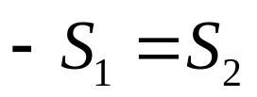
跨时期预算约束
令：家庭在时期1和时期2产出分别为
,收入分别为
,而r代表金融债券的利率。
则：
（4.1）
（4.2）
（4.3）
（4.4）
由 等式（4.1）和（4.2）得：
（4.5）

Slide 7
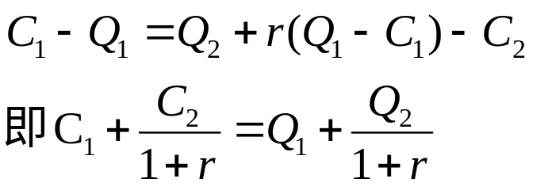

再利用（4.5）将（4.3）和（4.4）结合起来得：
结论： 消费者在既定时期内的消费可以大于收入但不能超过其
一生的总资源。
跨时期预算约束方程
方程：

Slide 8








图示：
B
Q
A
说明： (i) Q点称为禀赋点，即在任何利率水平上，消费者总可
以选择禀赋点为实际消费组合点。
（ii）在A点上，消费者在第一期为净借方，在第二期为净
贷方。
在B点上，消费者在第一期为净贷方，在第二期为净
借方。
（iii）横轴的截距代表两期产量的现值。
（iv）斜率的绝对值为（1+r），代表在第一期每增加一单
位消费而必须在第二期放弃的消费量。

Slide 9

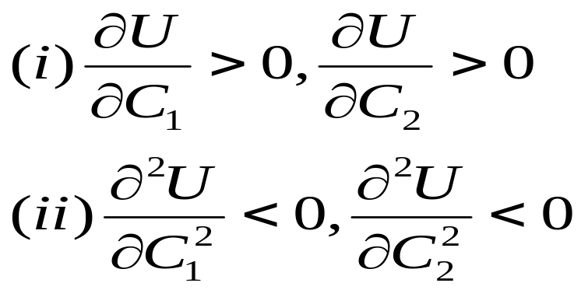


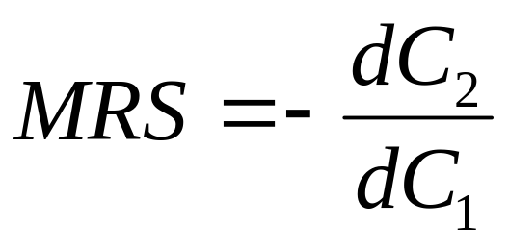
消费者偏好
=>跨时期效用函数
=> 无差异曲线

Slide 10



最优跨时期选择
E
结论1： 在E点上，MRS=1+r, 即 消费者对两个时期消费的选择
要使MRS等于（1+r）,以保证效用最大化。
=>结论2：在跨时期选择中， 第一期的消费
不仅取决于第一期
的产量
，而且取决于第二期的产量
，还取决于利率以及
消费者的偏好。

Slide 11

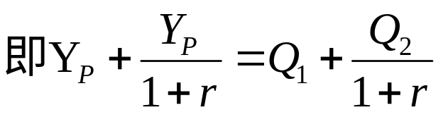
第三节 持久收入假说
定义： 持久收入=>家庭在长期视界内各个年份所获收入的预期
平均值。
假说：（i）人们一生的经历是随机的，从而家庭不同年份的收入
具有波动性。
（ii）家庭对稳定消费的偏好胜过对不稳定消费的偏好。
换言之，家庭将试图通过金融资产市场维持完全稳定
的消费路径， 以使每一个时期的消费都等于持久收入。
两时期持久收入模型
=>偏好：
=>约束：持久收入给家庭带来的跨时期预算约束同收入流波动
时跨时期约束相同。

Slide 12

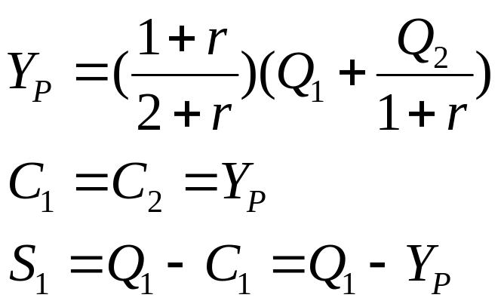
=> 第一时期家庭的最优消费和储蓄决策
E
结论：家庭会使现期消费等于持久收入。当现期收入大于持久
收入时，家庭会增加储蓄；而现期收入小于持久收入时，
家庭会动用储蓄。

Slide 13
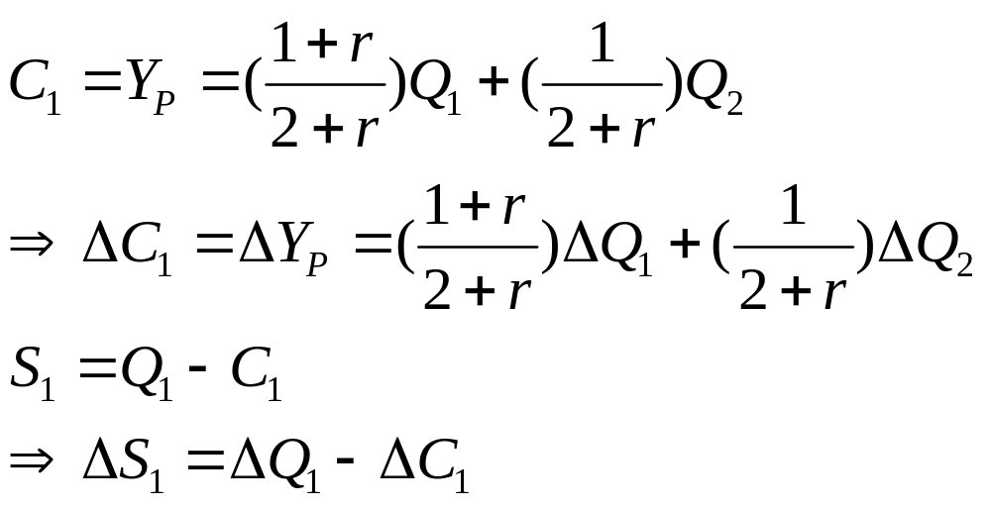
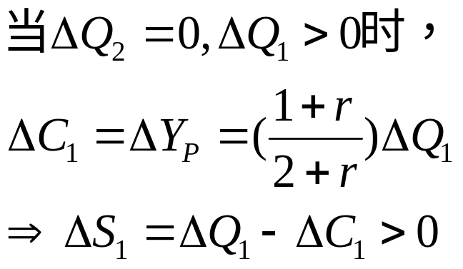
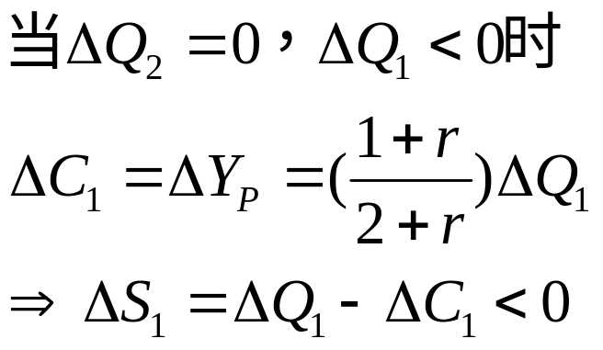
收入冲击与家庭现期消费和储蓄最优决策
现期消费增量和储蓄增量的表达式：
（i）暂 时的现在冲击

Slide 14
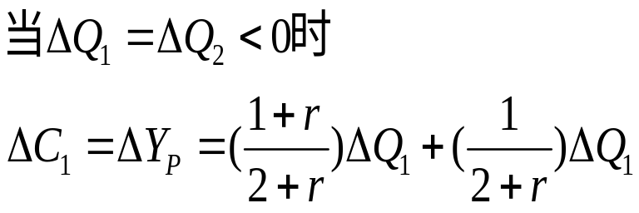
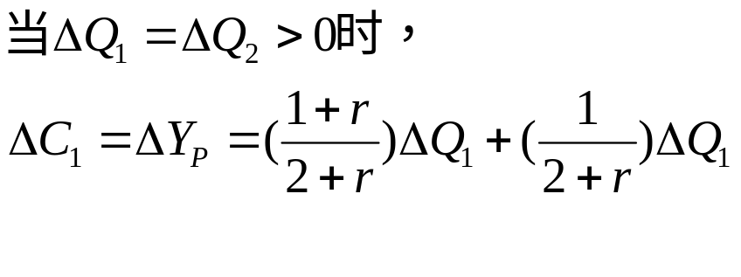
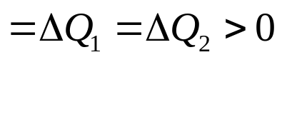


结论：在暂时冲击下，持久收入和现期消费都没有多大改变，
消费者会增加或动用储蓄。
（ii）持久冲击
结论：在持久冲击下，持久收入的变动和冲击幅度大致相等，
从而消费增加（或减少），而储蓄几乎不变。

Slide 15
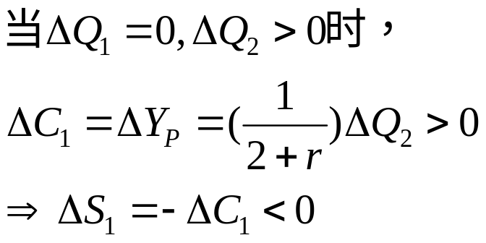
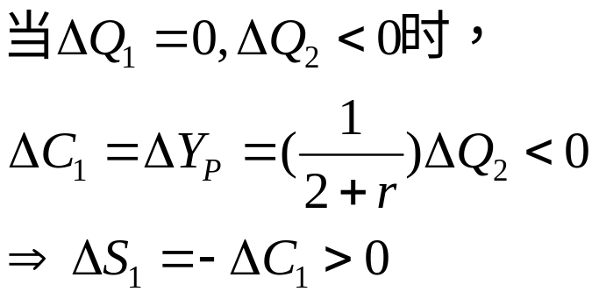


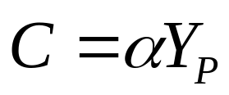
（iii）预期的未来冲击
结论：在预期冲击下，由于持久收入发生变化，消费者会通过调整
当前储蓄来增加或减少当前消费。
持久收入假说对消费之谜的解释
持久收入假说认为：
（i）现期收入（Y）=持久收入（ ）+暂时收入（ ）
（ii）现期消费

Slide 16
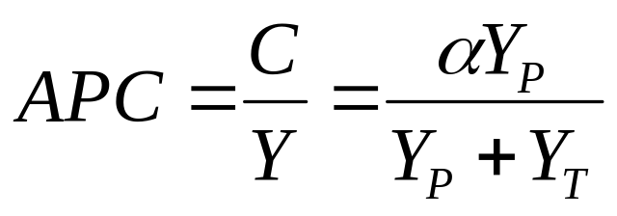
所以，平均消费倾向
[解释]：
=>就短期而言，收入变动主要来自暂时收入的变动，因此APC
随着Y的增加而下降。
=>就长期而言，收入变动主要来自持久收入的变动，因此APC
基本保持不便。
第四节 生命周期假说
假说：（i）人在一生过程中，收入将会有规律地波动。
(ii) 家庭会通过金融资产市场以理性的方式统筹安排
一生的资源，实现一生中最平稳的消费路径。

Slide 17
两时期生命周期模型
=>偏好： 一生有平稳的消费
=>两阶段： 工作年份和退休年份
=>收入变动的原因：退休（工作年份收入为Y,退休年份收入为零）
=>图解：
收入
财产积累
Y
C
储蓄
负储蓄
消费
开始退休
生命结束
时间
结论：由于人们对平稳消费的偏好，所以工作年份进行储蓄，退休
年份动用储蓄。

Slide 18

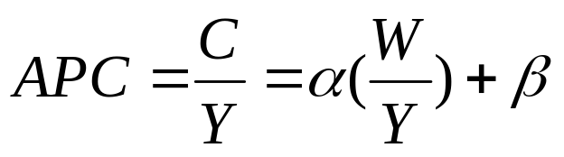
生命周期假说对消费之谜的解释：
生命周期假说认为：经济中的总消费既取决于家庭的财富水平，
又 取决于家庭的收入水平。
所以， 平均消费倾向
[解释]：
=>从短期来看， 随着收入的增加，财富基本保持不变，因此平均
消费倾向递减。
从长期来看，随着收入的增长，财富也会同比例增长，因此平均
消费倾向不变。

Slide 19
生命周期假说的反例
（i）遗产的存在
（ii）流动性约束的存在（即某些个体没有能力用未来收入作担保
而获得贷款，从而所能进行的最大消费只能是当期收入。）
第五节 利率与储蓄
问题： 单个家庭储蓄是否随着利率的提高而增加？
答案： 不能肯定。
=> 可能性之一(图a)

Slide 20




新预算约束
旧预算约束
第一期消费
(图a)
在图(a)中,
利率上升使预算线绕禀赋点旋转,
减少, 从而第一期储蓄增加。

Slide 21

=>可能性之二(图b)
新预算约束
旧预算约束
第一期消费
(图b)
在图b中，利率上升使预算线绕禀赋点旋转，
增加，从而第一期
储蓄减少。

Slide 22
对两可结果的解释：
利率提高对储蓄的影响
利率上升 | 净借方 | 净贷方
替代效应 | + | +
收入效应 | + | -
对储蓄的总影响 | + | ？
[说明]：宏观经济学通常假定一个经济系统，净借方和净贷方的收入
效应在总体水平上趋于相互抵消，所以替代效应占优势，即
利率提高，总储蓄水平将上升。

Slide 23

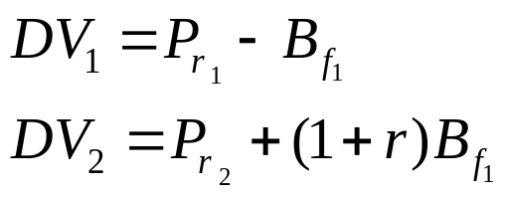
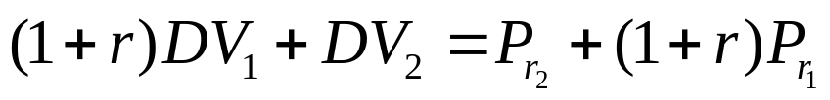
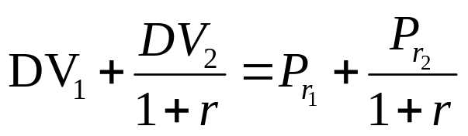
第六节 企业储蓄和家庭储蓄
问题1： 企业储蓄决策会不会影响家庭跨时期消费选择？
答案： 不影响。
[证明]：设在两时期框架下家庭从企业所获得的红利分别为
（4.6）
（4.7）
将（4.6）和（4.7）结合起来得
即
（4.8）

Slide 24
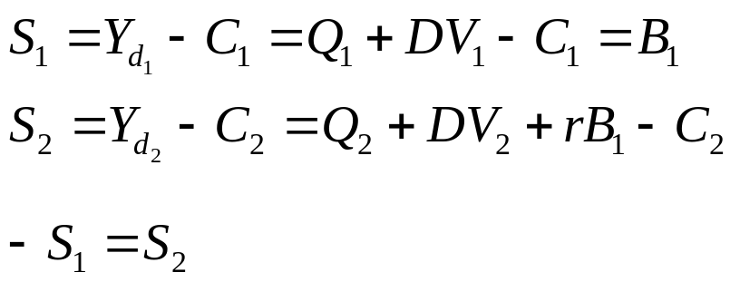
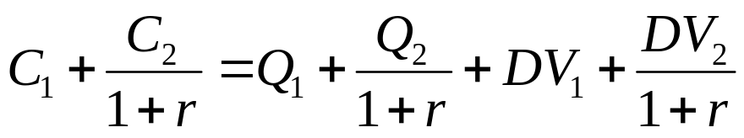
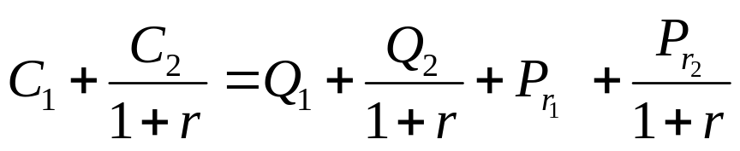

针对家庭跨时期选择而言，
（4.9）
（4.10）
（4.11）
将（4.9）、（4.10）和（4.11）结合起来可得：
（4.12）
再将（4.8）式代入（4.12）式得：
=>企业储蓄决策与家庭跨时期选择

Slide 25
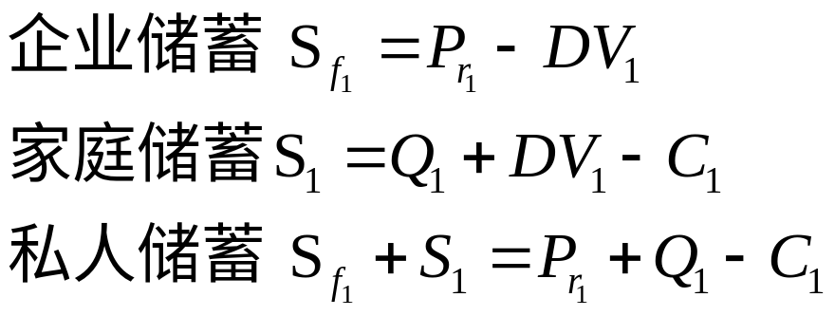
问题2：企业储蓄决策会不会影响私人储蓄？
答案： 不会。
[说明]：
企业增加一单位储蓄,家庭必然减少一单位储蓄,从而企业
储蓄决策不会影响私人储蓄，即家庭“戳穿了企业的面纱”。

